Slide 1
Anwendertagung 2014

Slide 2
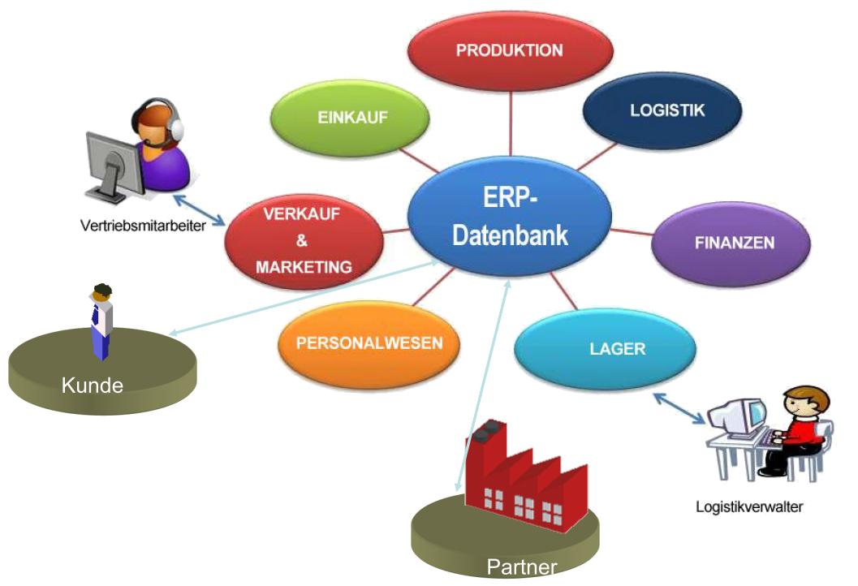
Was ist ein ERP-System?

